Slide 1
三级火箭运载模型
一、问题的提出
二、问题分析与模型假设
三、建立模型与求解（含六部分）

Slide 2
一、问题的提出
1、用火箭发射卫星时，通常采用三级火箭
2、为什么采用三级运载火箭？
3、请您建立数学模型解决这个问题

Slide 3
二、问题分析与模型假设
1、问题分析
发动机的功力
火箭的结构外型涉及到强度与阻力
火箭的控制系统
运载火箭是一个十分复杂的系统，影响它飞行的因素：

Slide 4
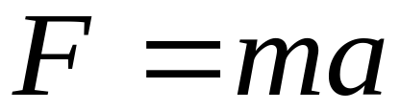
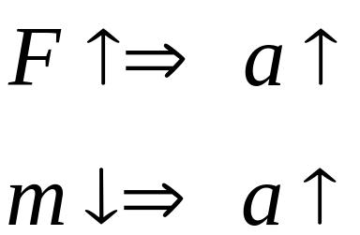
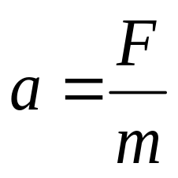
运载火箭将卫星送入轨道,并在轨道上运行.
卫星的速度是通过火箭推进器加速火箭的飞行而获得的，而由牛顿第二定律
我们现在讨论的是：
F: 推力
a: 火箭推进器加速度
可推出加速度：

Slide 5
2、假设条件：
（1）我们考虑卫星的运行速度、火箭的
推力和火箭与卫星的质量
（2）假设火箭的结构、外形与控制等问
题能满足保证火箭正常运行的需要
（3）只考虑地球对卫星的吸引力

Slide 6
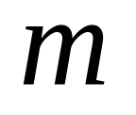

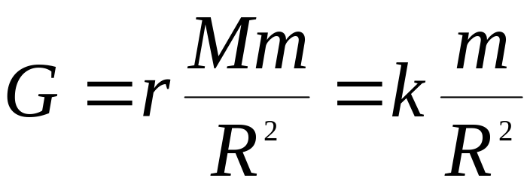
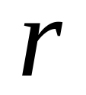
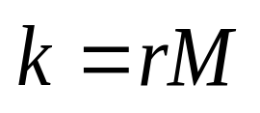
三、卫星的速度
目标：确定卫星在轨道上运行所必需的速度
假设：卫星质量是：
地球质量是：
1、地球对卫星的引力：
：万有引力常数； ：地球引力常数
卫星
r
R
M

Slide 7
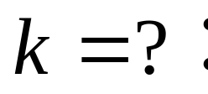
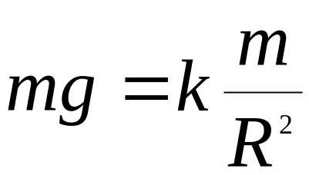
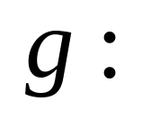
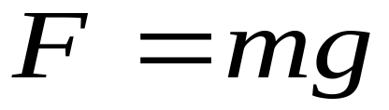
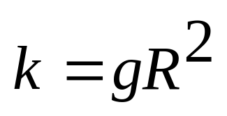
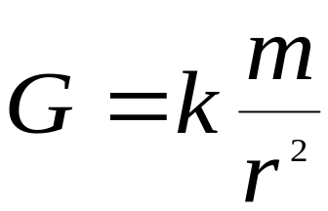
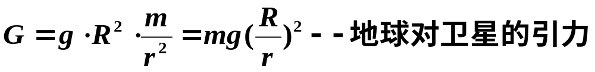
若质量为m的质点位于地球表面则有
重力加速度
牛顿第二定律
万有引力定律
这样

Slide 8
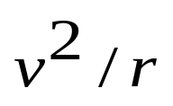
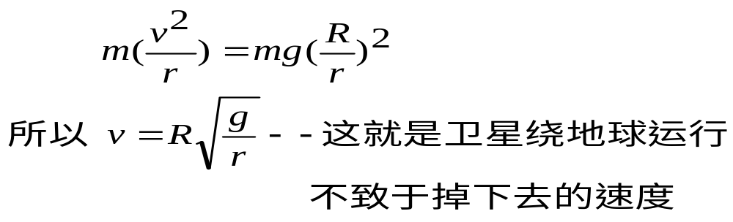

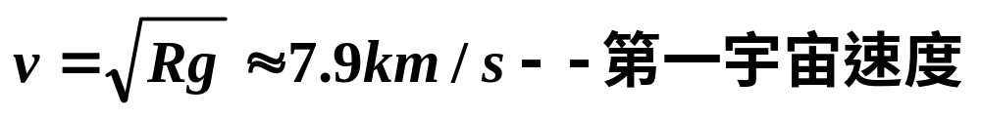
2：卫星的运行速度
设卫星绕地球匀速运动，其线速度为v，此时没有切向加速度，而法向加速度为 此时有
卫星是用火箭送入轨道的，因此火箭的末速度也
应为v。
若 ，则

Slide 9




四 火箭的推力
假设条件： (1)将火箭简化为燃料仓+发动机
(2)不考虑空气阻力等
设 ：t时刻火箭的质量
：t时刻火箭的速度
这样，在t时刻火箭的动量为：
在 时间火箭的动量为:

Slide 10

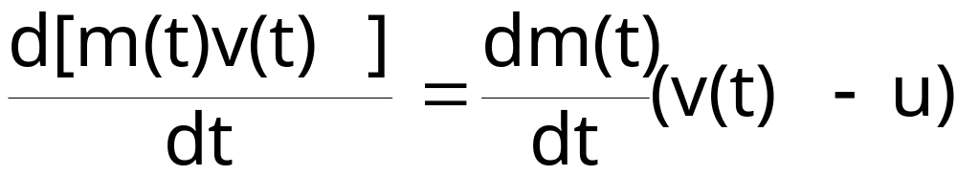
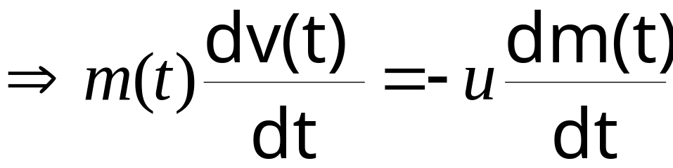
四 火箭的推力
其中: 为气体喷射相对于火箭的速度；
由动量守恒定律有：
所以

Slide 11
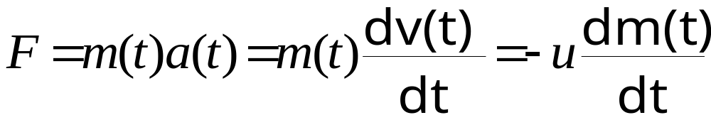
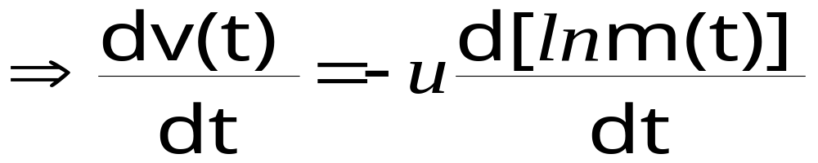
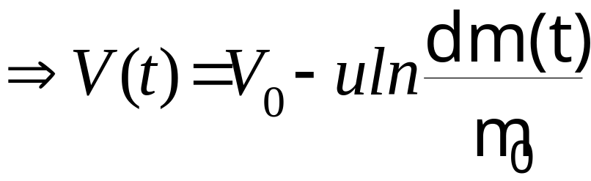
四 火箭的推力
气体喷射速度
燃料消耗速度
火箭的推力
反冲力

Slide 12
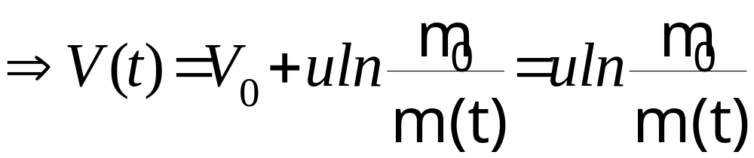
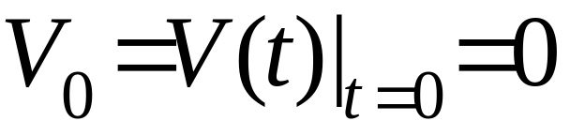
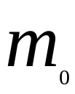
四 火箭的推力
其中 ：火箭初始时刻的质量。

Slide 13
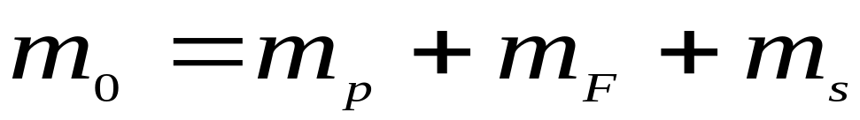
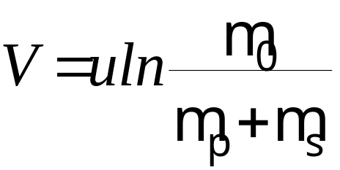
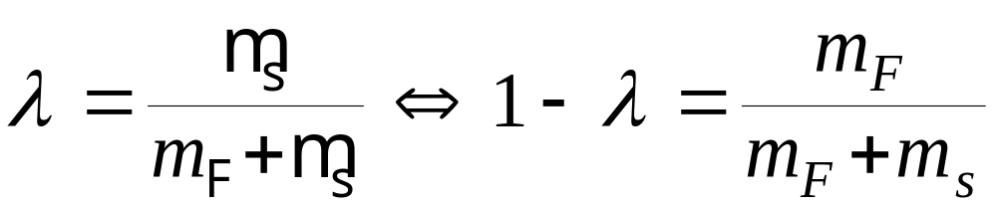
五 火箭系统的质量
初始时刻
有效载量
燃 料
火箭结构的质量
由（四）中的结果可知：火箭的末速度：
引入重要指标:
火箭的结构比:

Slide 14
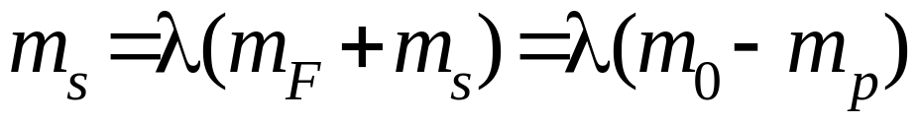
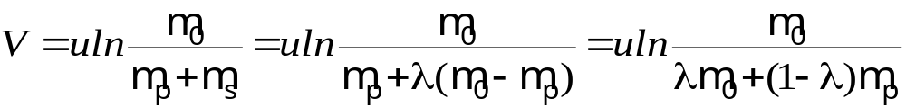
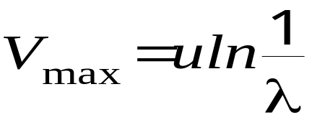

五 火箭系统的质量
当m_{p}=0，（即没有装载东西）时，
u与λ都是技术条件决定的，
u
λ

Slide 15
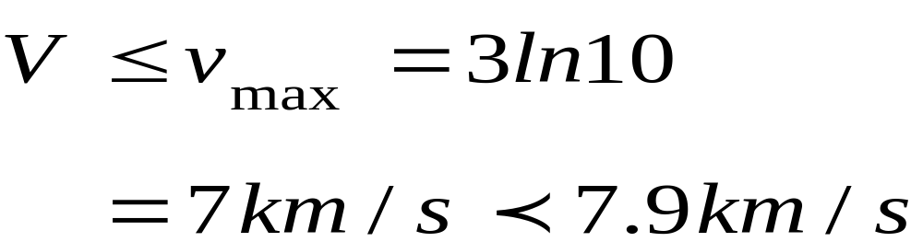
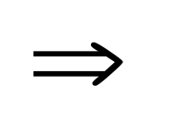
u
当前
u
3km/s
λ
当前
λ
0.1＝10％
所以当前的技术条件下一级火箭是无法达到第一宇宙速度；
必须采用多级技术！！

Slide 16
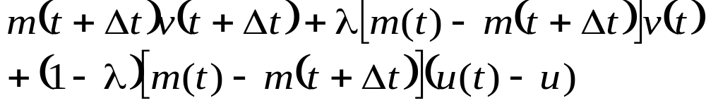
六、理想化的可随时抛去结构质量的火箭
假设火箭在燃料消耗一部分，用以装载火箭这部分燃料的
火箭结构可以同时抛掉。
在t时刻，火箭系统的动量为： …..（1）抛去的结构质量
在 ,火箭系统的动量为：
（2）
相对速度
喷射燃烧的燃料

Slide 17
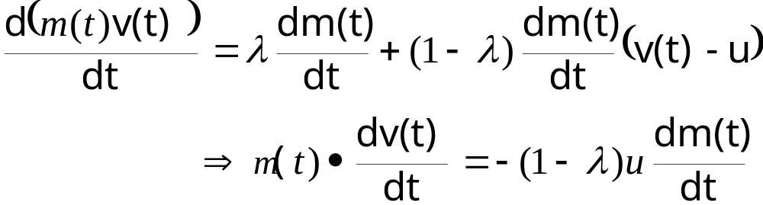
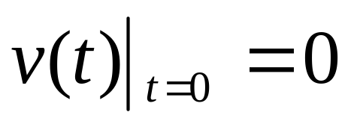
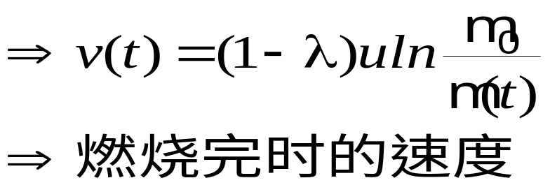
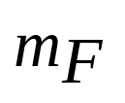

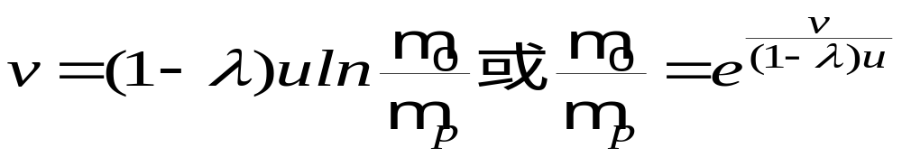
动量守恒定律： （1）＝ （2）
所以
—烧光
—抛光

Slide 18
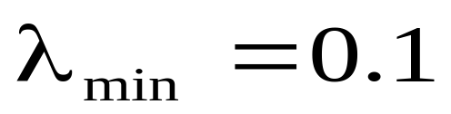

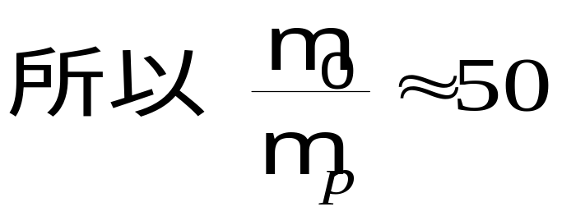

若要考虑到空气阻力和重力的影响，要将卫星送上轨道，火箭的末速度V应达到 V=10.5km/s：

Slide 19
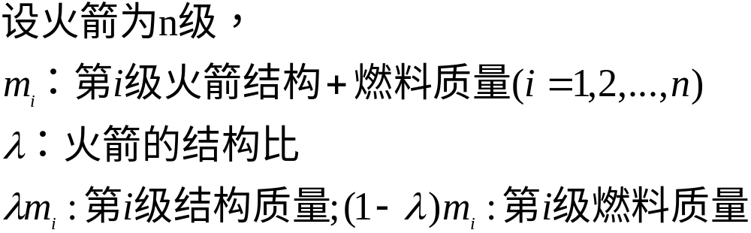
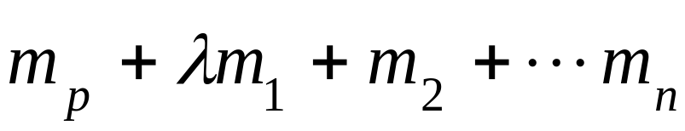
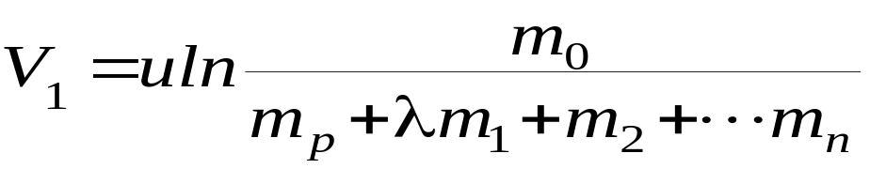
七 多级火箭的速度公式
理想
现实：
分级火箭
No.1级烧完时火箭的质量为：
此时火箭的速度：

Slide 20
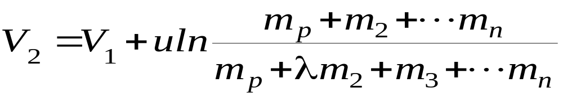
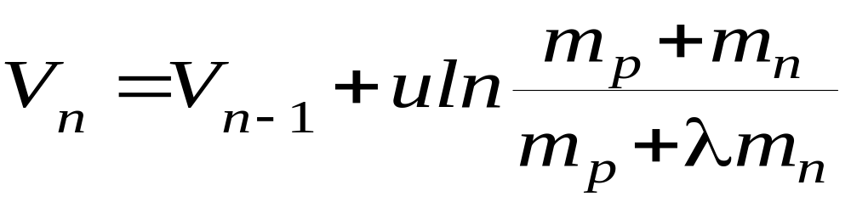
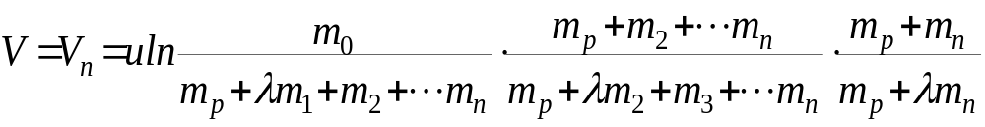
No.2级燃尽时火箭的速度为：
依次类推：No.n级燃尽时火箭的速度为：
…..
此时火箭的速度：

Slide 21
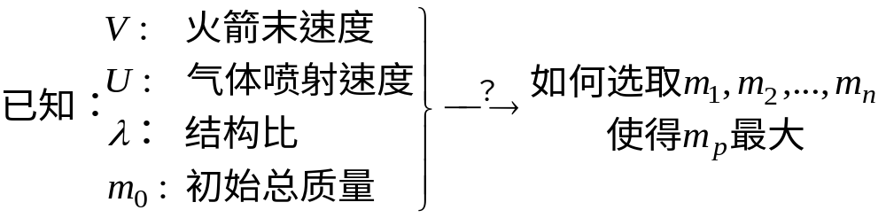
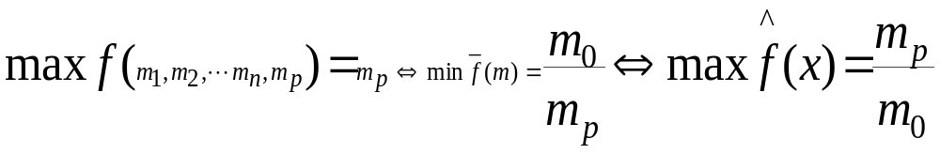
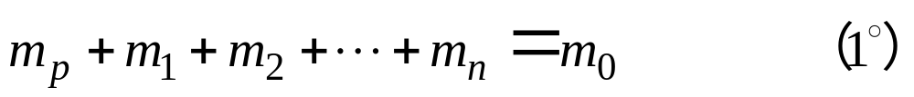
八 n级火箭的质量分配
即

Slide 22



记
则

Slide 23




Slide 24




这样上述问题

Slide 25



Slide 26




4:
 | 1 | 2 | 3 | 4 | 5 | …
 |  | 149 | 77 | 65 | 60 | … | 50

Slide 27
练习题：P.164，Ex-2
思考题：P.164，Ex-4

